Slide 1
Презентация для младшей группы
«Удивительный мир насекомых»
Выполнили воспитатели младшей группы:
Колесникова Н.А.
Кузьмина А.В.

Slide 2
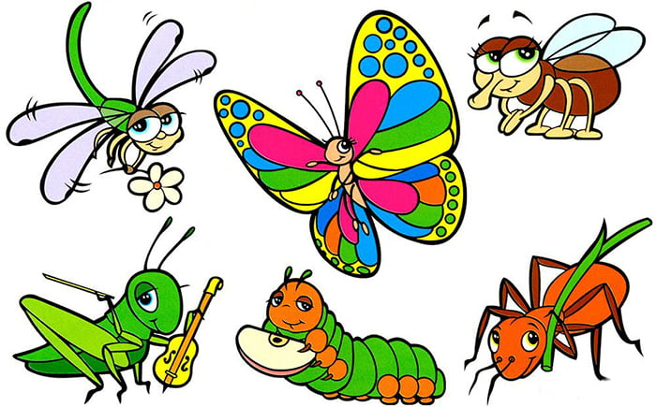
Всюду, куда не посмотришь, живут насекомые –наши маленькие незаметные соседи.
Насекомыми их называют потому, что у них по шесть ног, а тело состоит из трех частей: головы, на которой находится два ушка, средней части тела и брюшка. У большинства насекомых в определенные
периоды жизни появляются крылья.

Slide 3
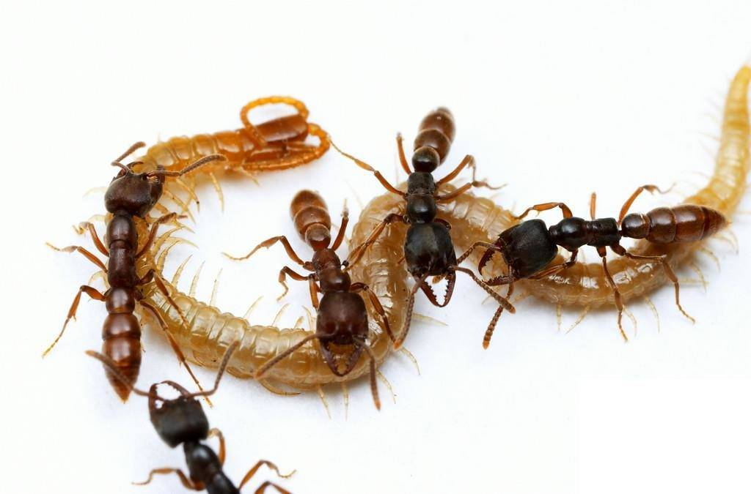
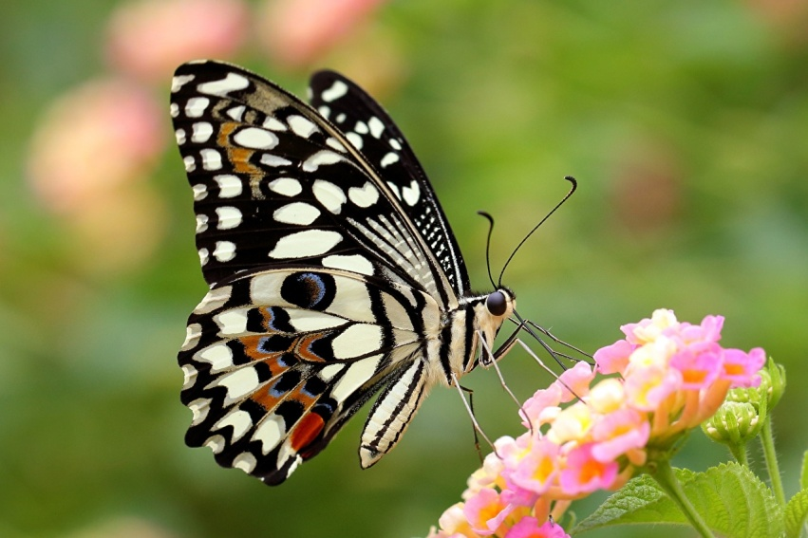
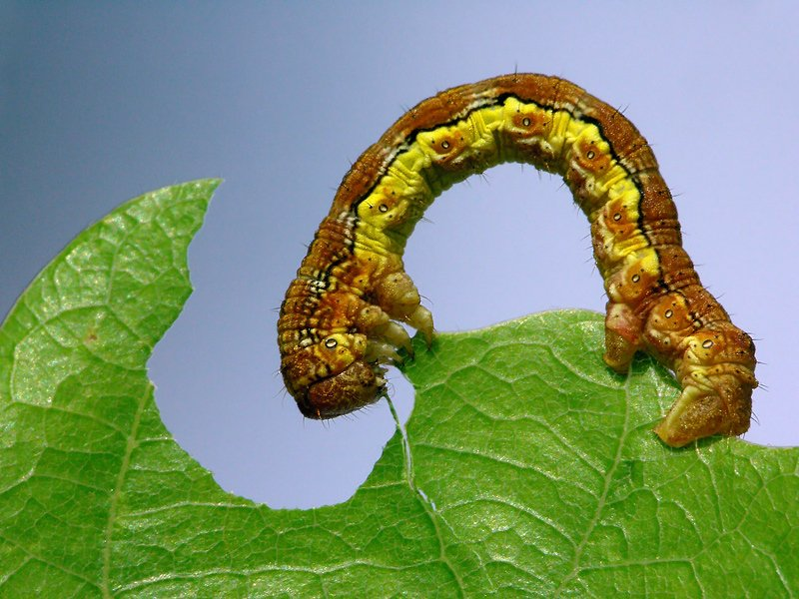
Насекомые поедают зеленые листья,
стебли и побеги растений. Пчелы,
шмели, бабочки, мухи любят угоститься
сладким нектаром цветов. Есть в
природе и насекомые хищники, которые
питаются другими насекомыми.

Slide 4
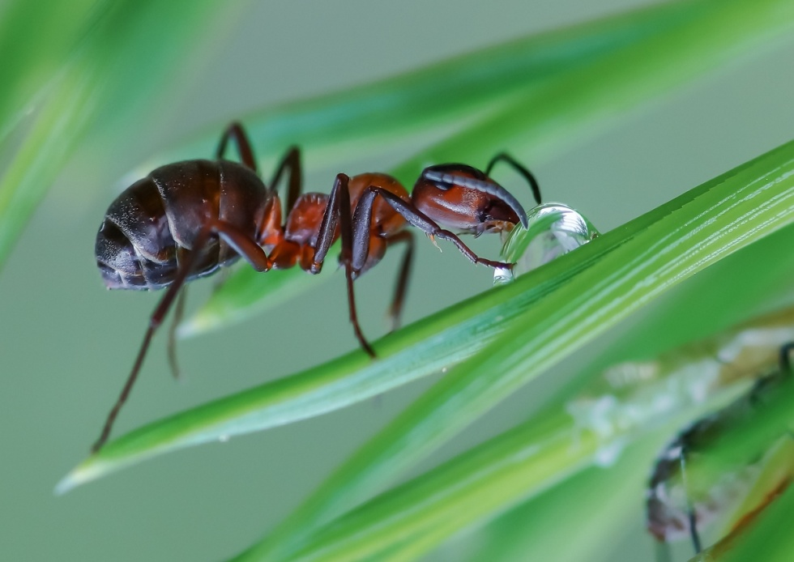
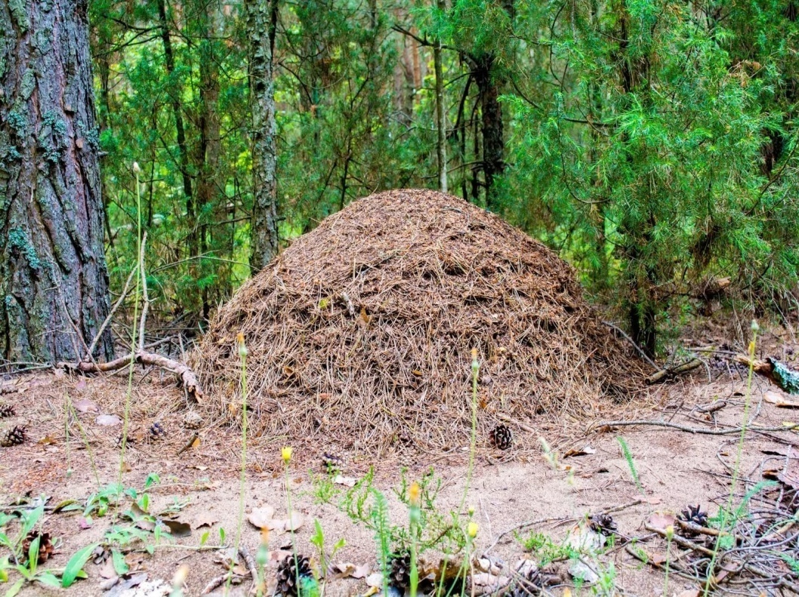
Тащит он соломинку
К маленькому домику.
Всех букашек он сильней,
Наш трудяга ……(муравей)
Строят маленькие гномы
Новый домик из соломы,
Из осиновой коры —
Не нужны им топоры.
Вот уже похож на дом,
Удивительный их холм.

Slide 5
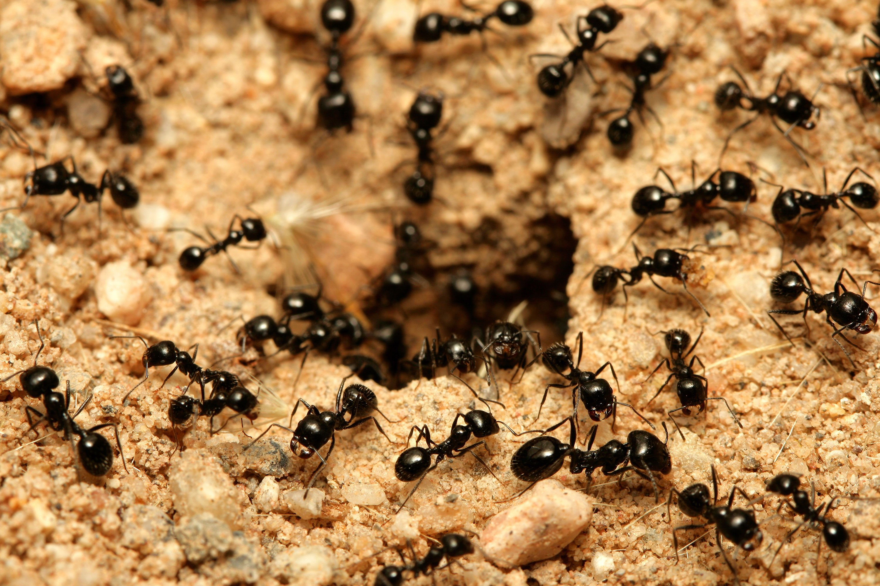
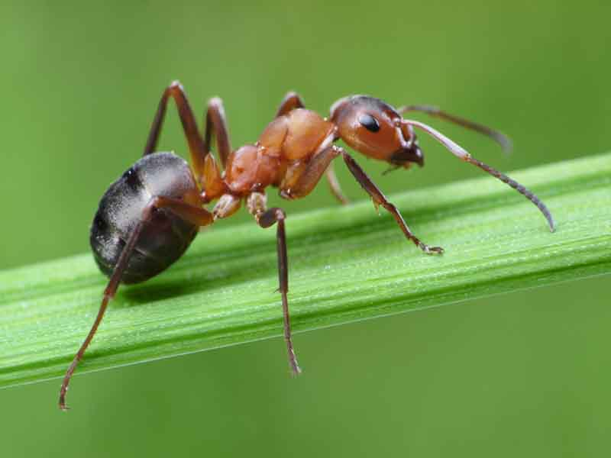
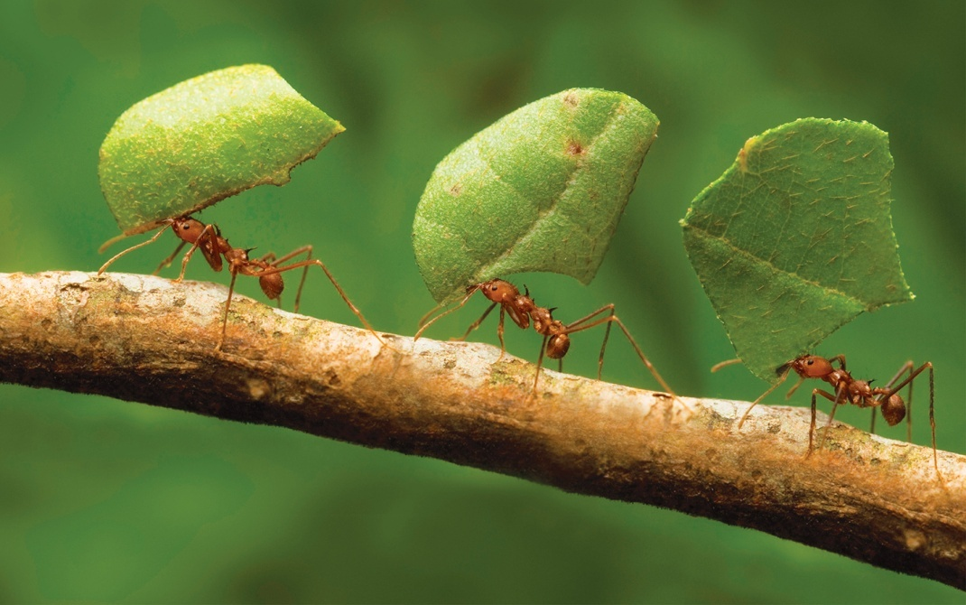
Муравьи…

Slide 6
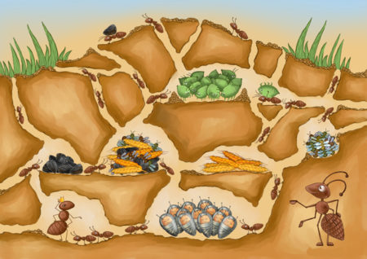
Все муравьи живут в сооруженных
муравейниках или же гнездах. Питаются они
личинками или гусеницами, а также цветущей
растительностью. Общаются эти насекомые друг
с другом с помощью специальных сигналов,
таких как, например, прикасаясь усиками,
головой или ногами.

Slide 7
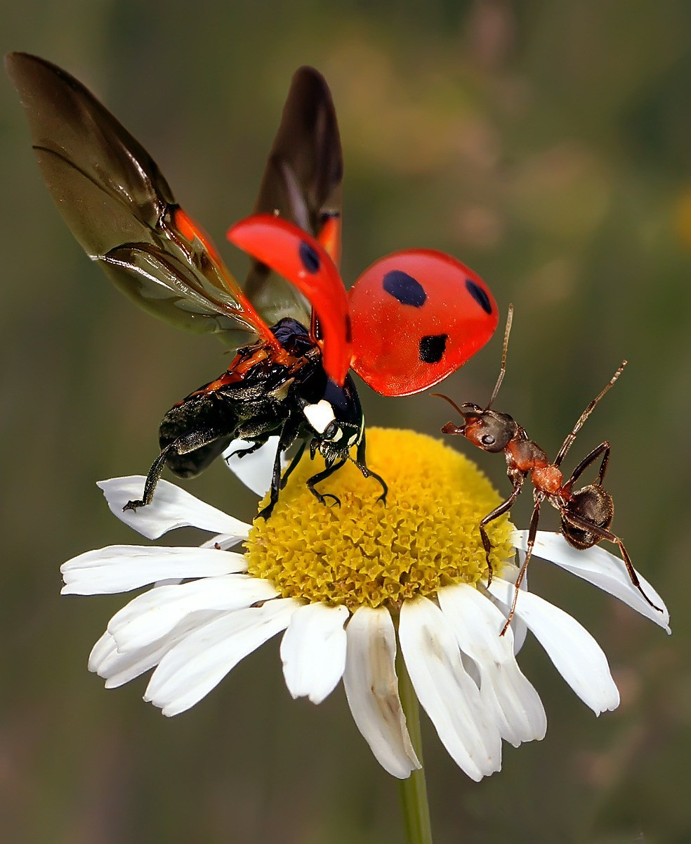
У кого вся спинка в точках?
Кто пасётся на листочках?
Кого мы просим подняться в небо
И принести нам оттуда хлеба?.... (божья коровка)

Slide 8
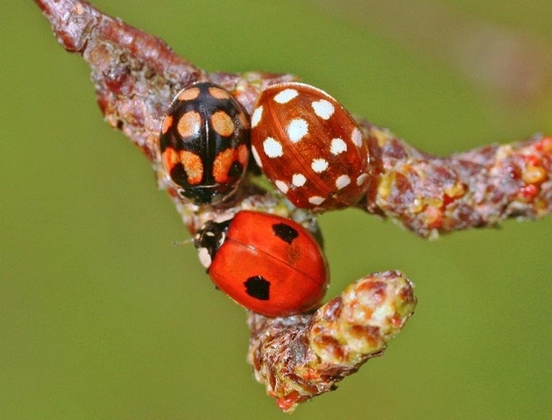
Божья коровка…
Божью коровку трудно не заметить. Ее
красненькая одежка с черными
пятнышками хорошо видна и сразу
бросается в глаза. Не все божьи коровки
красного цвета, есть очень много других
видов. Божья коровка — хищница.
Берегись, тля! Кыш, паутинный клещ!

Slide 9
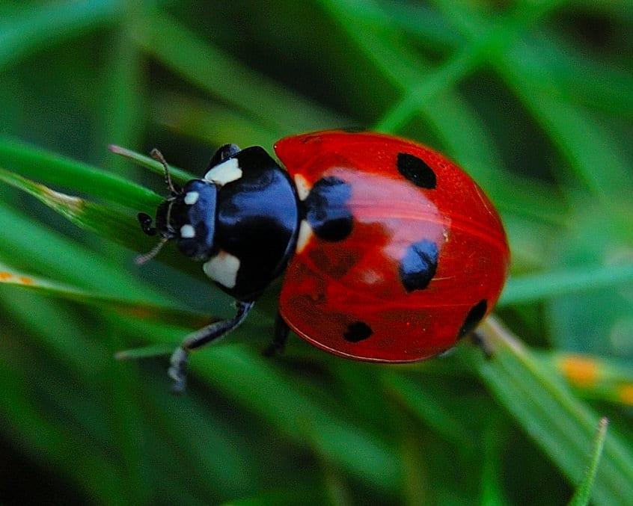
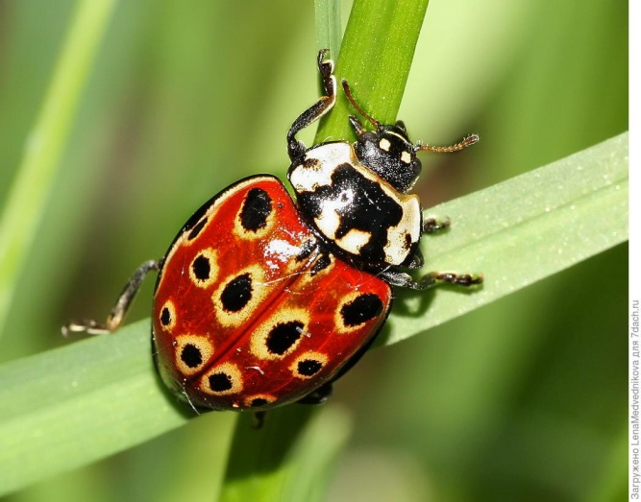
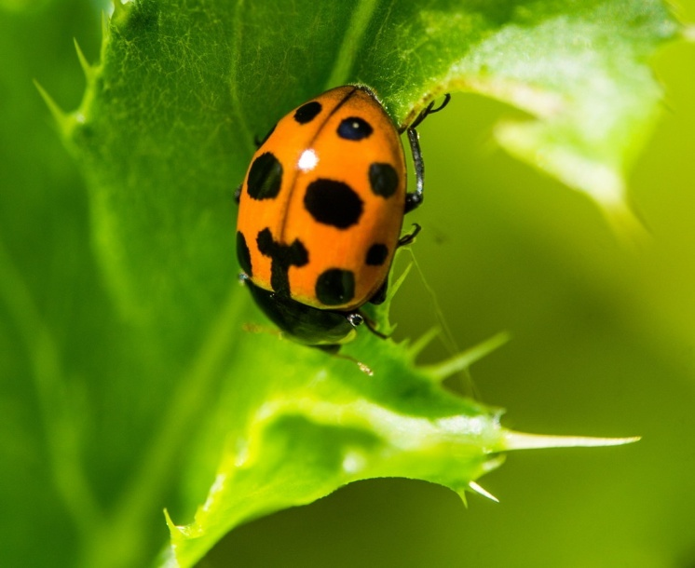
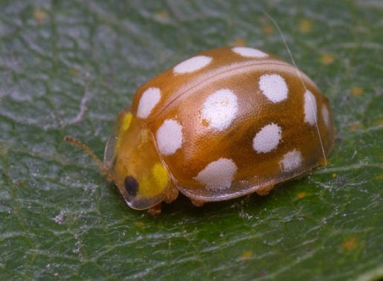
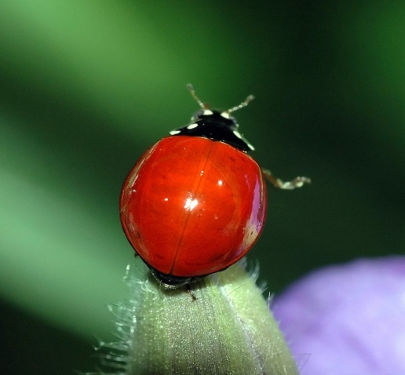
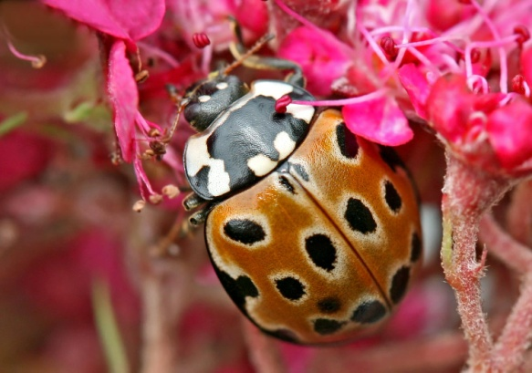
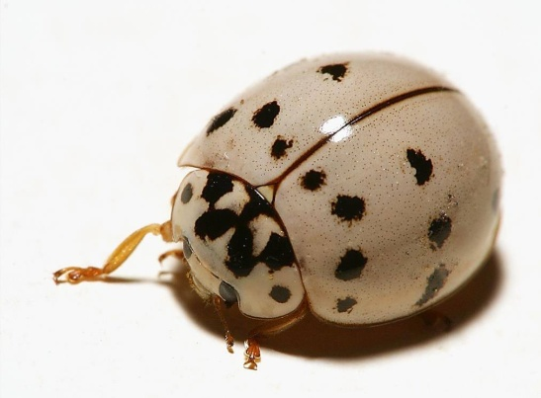
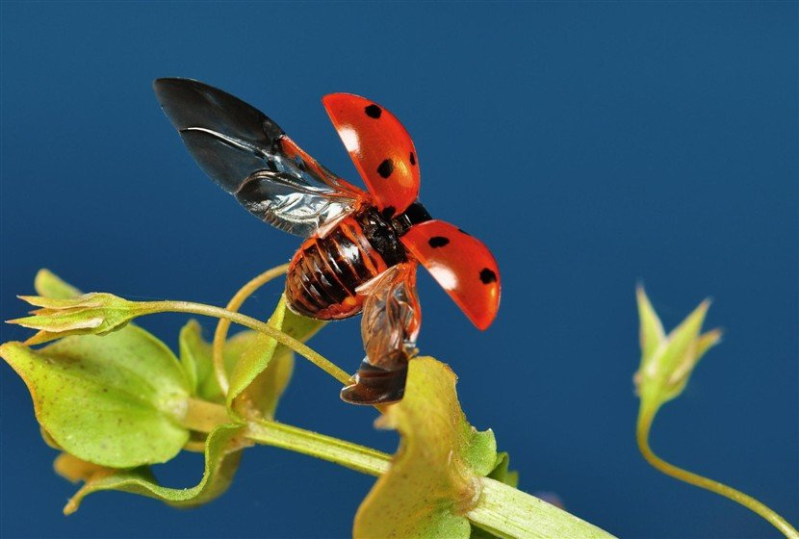
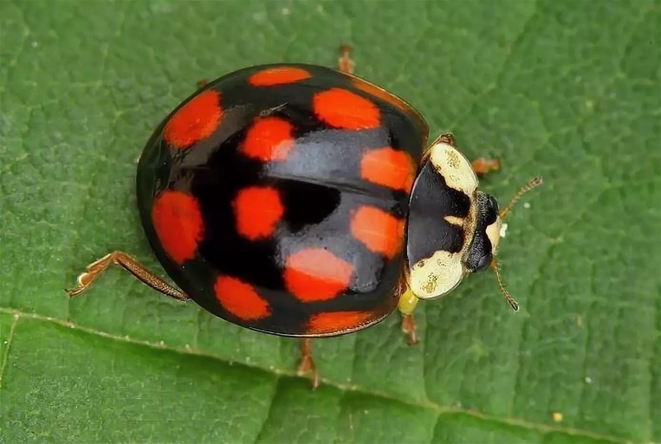
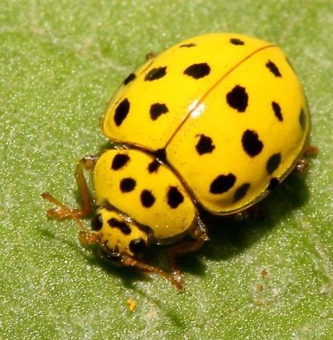

Slide 10
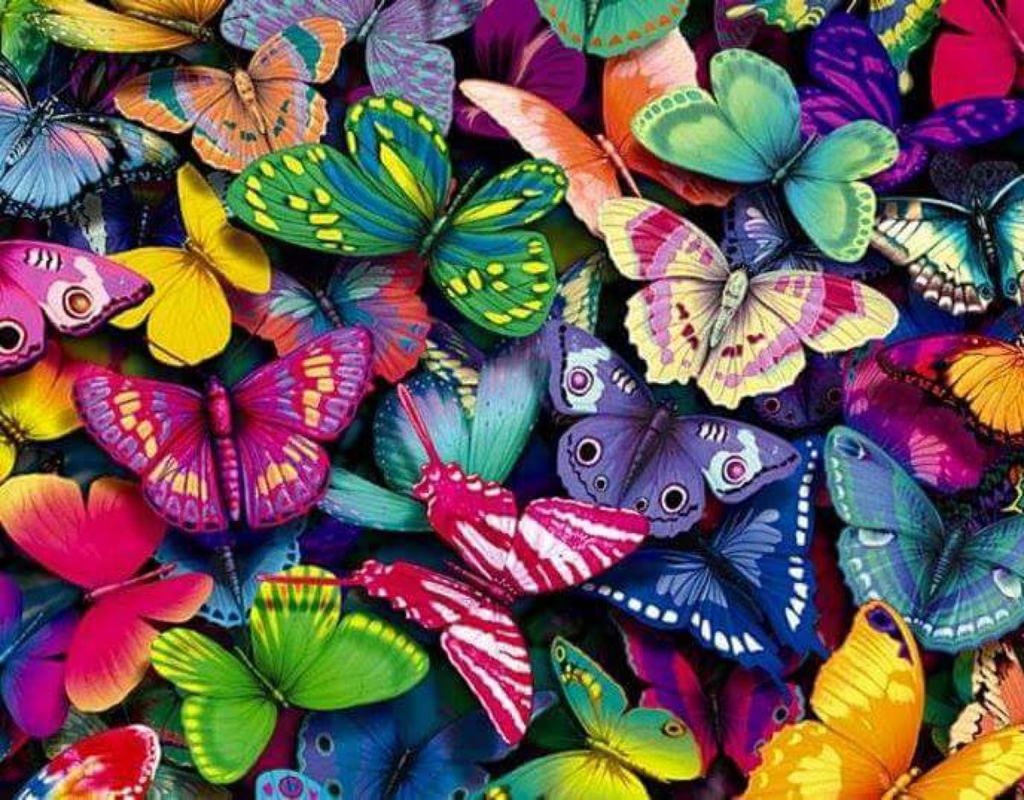
На цветке сидит цветочек,
В два всего лишь лепесточка.
Лепестки цветные,
По краям резные!
Посидит и улетает.
Если кто не угадает,
То подскажет мамочка:
"Да ведь это ... (бабочка)

Slide 11
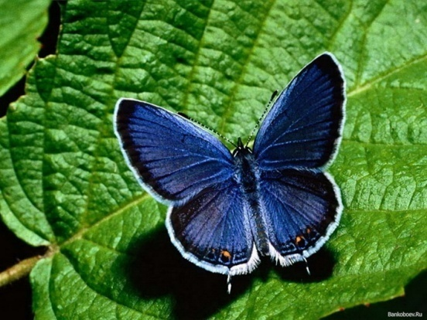
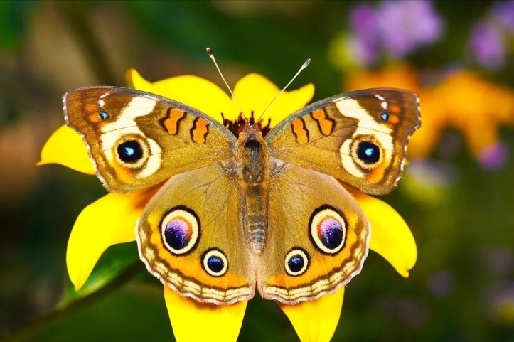
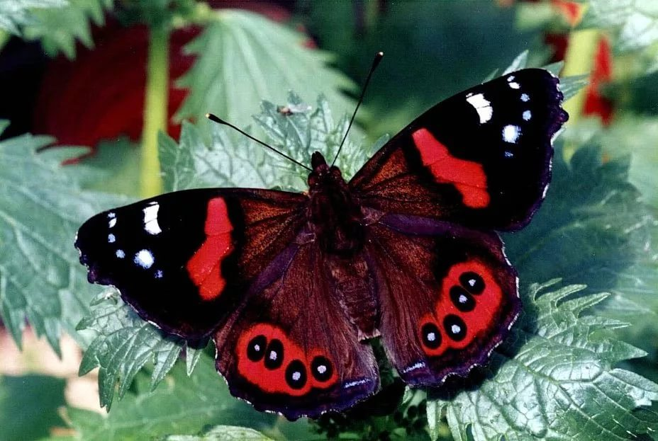
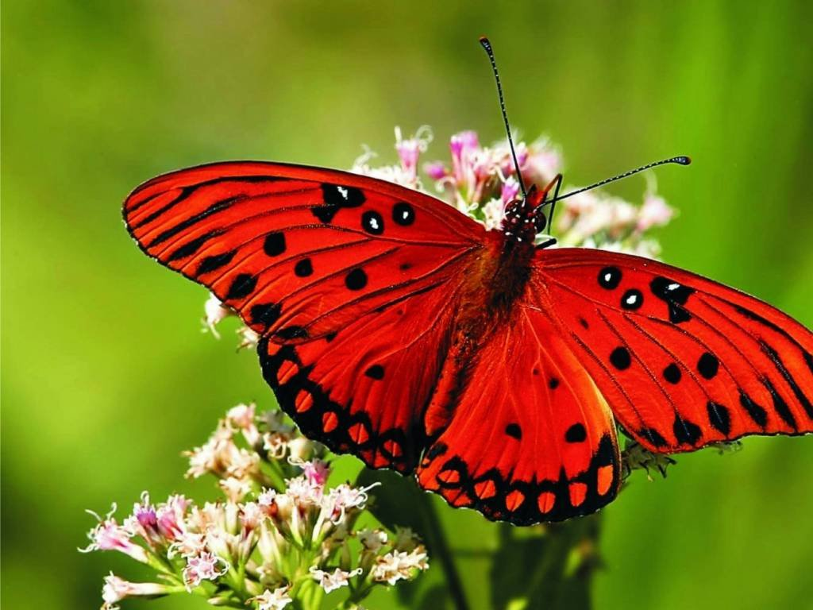
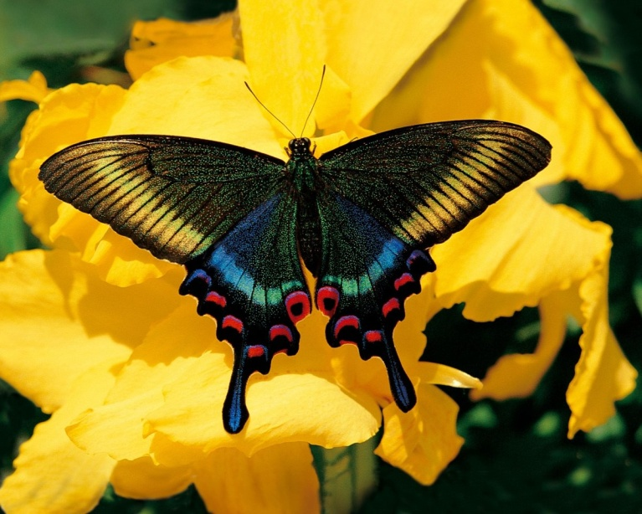
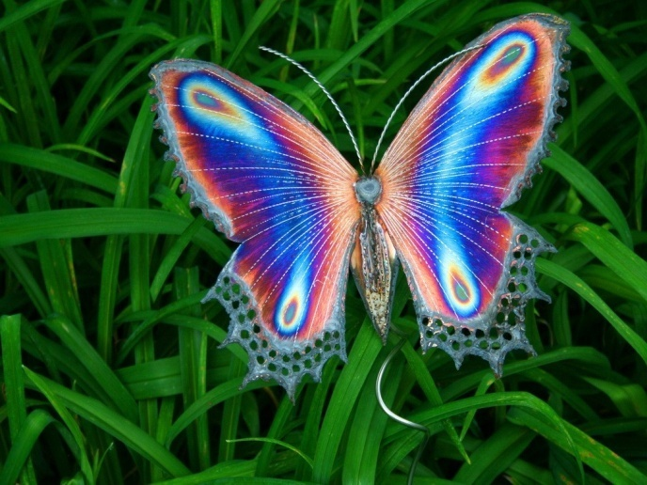
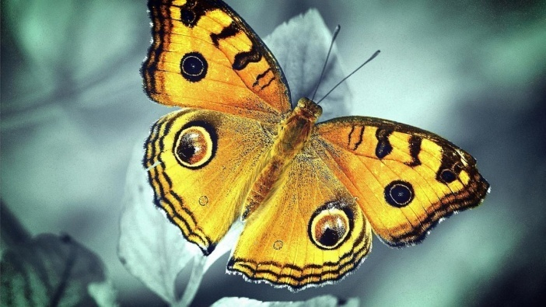
Бабочки ….

Slide 12
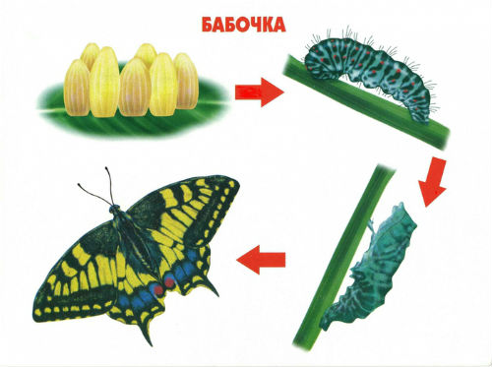
Самые красивые, самые нарядные, самые любимые
насекомые - это бабочки.
Бабочка откладывает яйца, из которых потом появляются гусеницы. Они малопривлекательны, активно поедают листья растений, быстро растут. Потом гусеница превращается в куколку. А потом куколка лопается и из нее выходит бабочка. Она в начале сидит и сушит свои крылышки. А потом начинает летать.

Slide 13
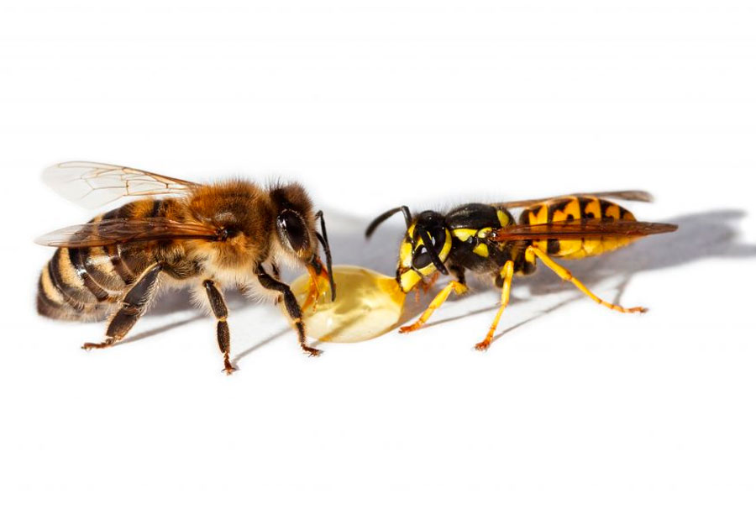
Всё жужжит, жужжит, жужжит,
Над цветком она кружит,
Целый день, словно юла, А зовут её… (пчела)
Модница крылатая,
Платье полосатое. Ростом хоть и кроха, Укусит - будет плохо.
(оса)

Slide 14
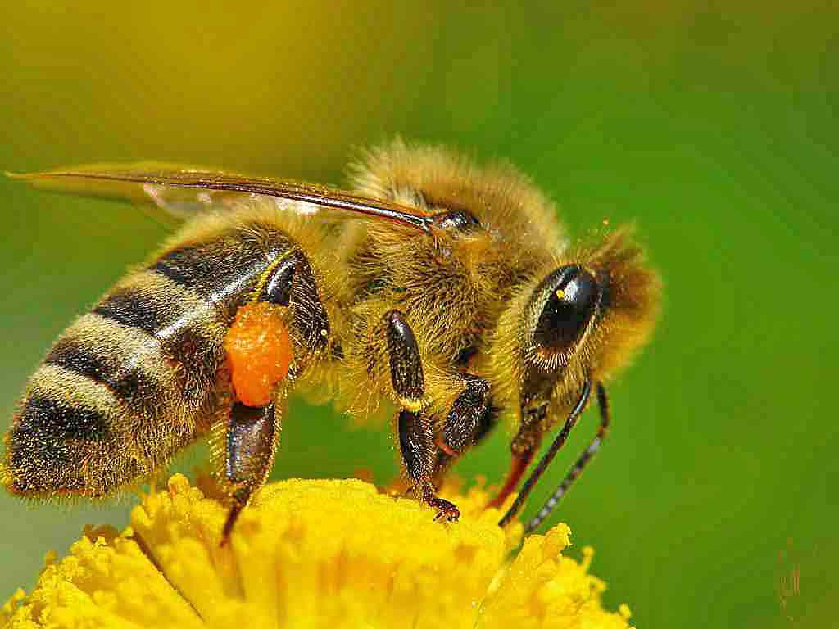
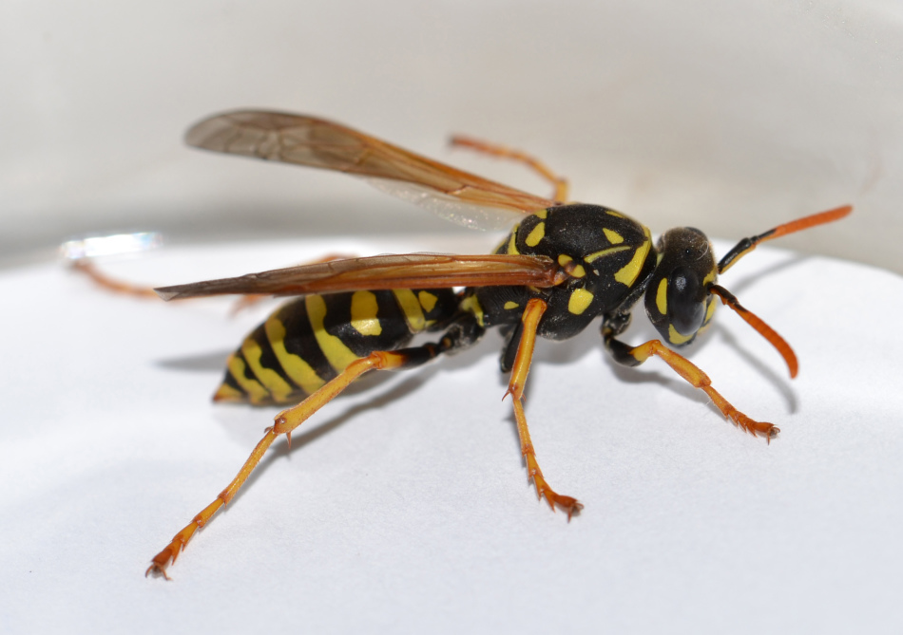
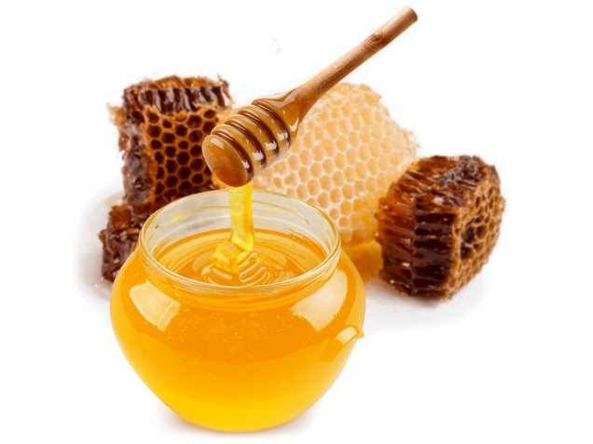
Пчела
Оса

Slide 15
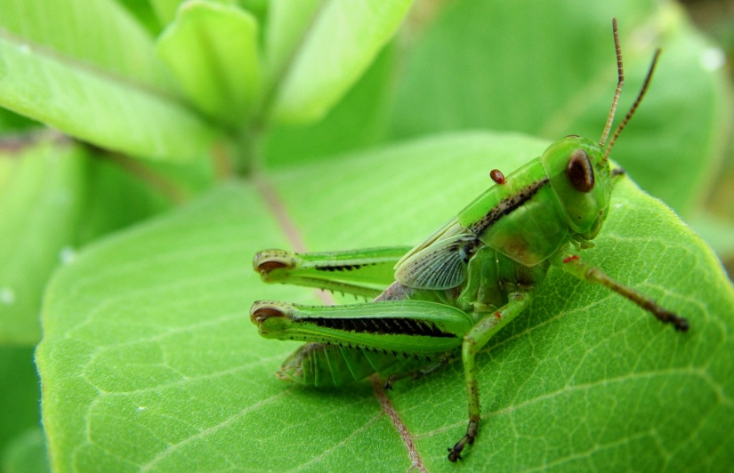
Кузнечик….
Он зеленый, попрыгучий,
Совершенно неколючий,
На лугу весь день стрекочет,
Удивить нас песней хочет (кузнечик).
У кузнечиков очень длинные задние лапки. С их помощью они
могут совершать очень далекие прыжки. Кузнечики – необычные
насекомые. Ушки у них находится на ногах, а скрекочут они
крыльями.
Поедают кузнечики виноградные листья, цветы. Другие виды
кузнечиков питаются мелкими насекомыми – мухами, мелкими
бабочками и их гусеницами.

Slide 16
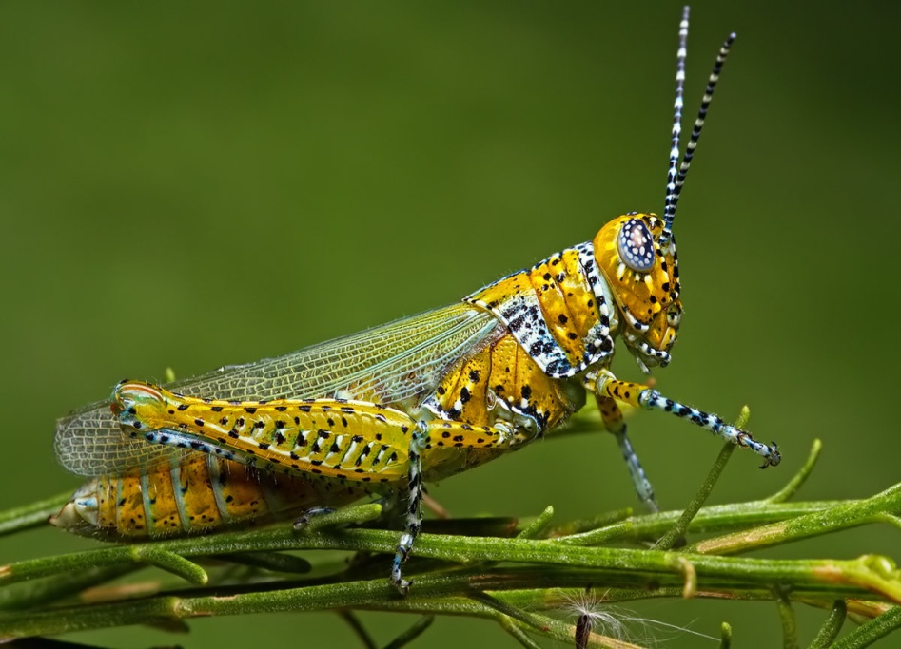
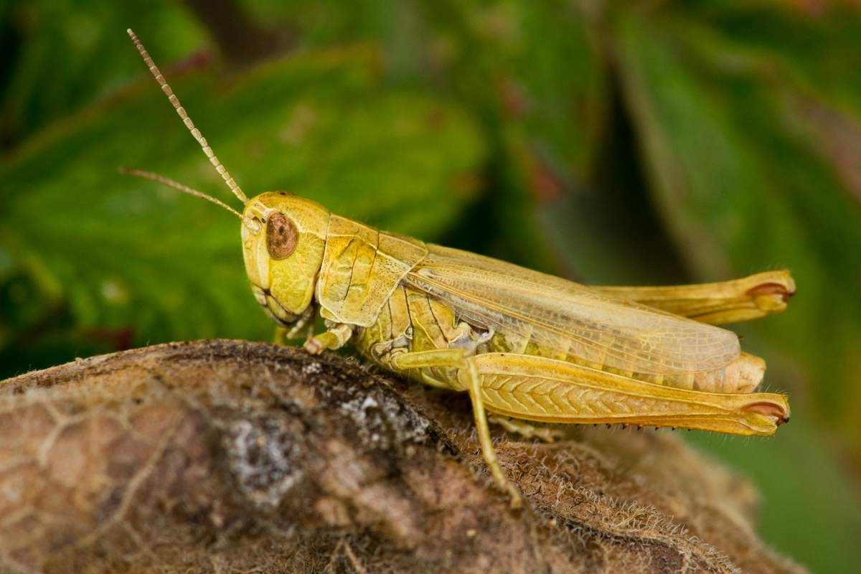
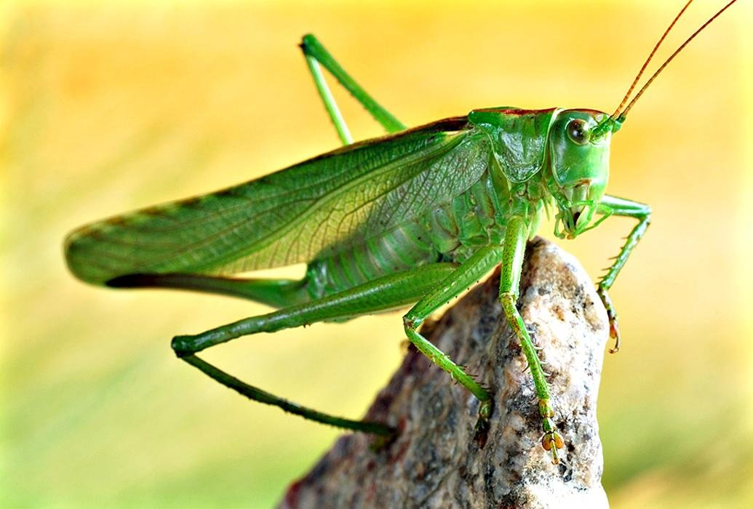
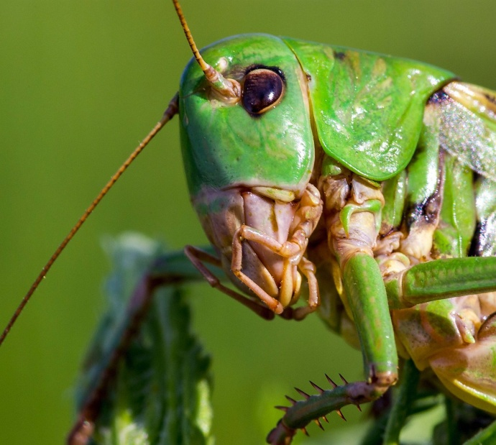

Slide 17
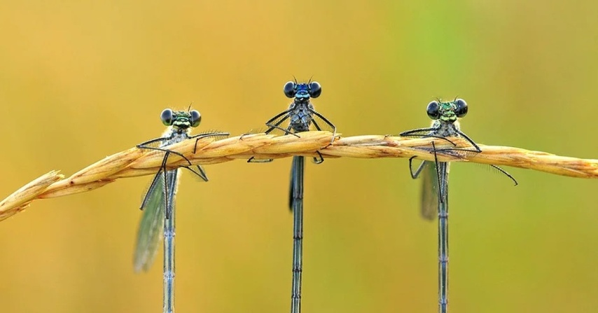
Стрекоза….
Самолётик лёгкий быстрый,
Над цветком летит душистым.
Крылья, хвостик и глаза.
Это чудо …(стрекоза)
Стрекозы – одни из самых красивых насекомых.
Их можно увидеть солнечным летним днем над водой.
Они бывают разных цветов: синие, зеленые, черные…
Стрекоза прожорлива и постоянно охотится. Она
питается мелкими насекомыми: комарами, жуками,
мухами, мотыльками.

Slide 18
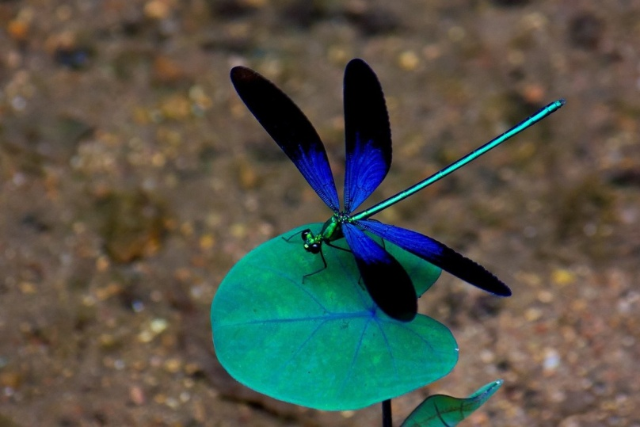
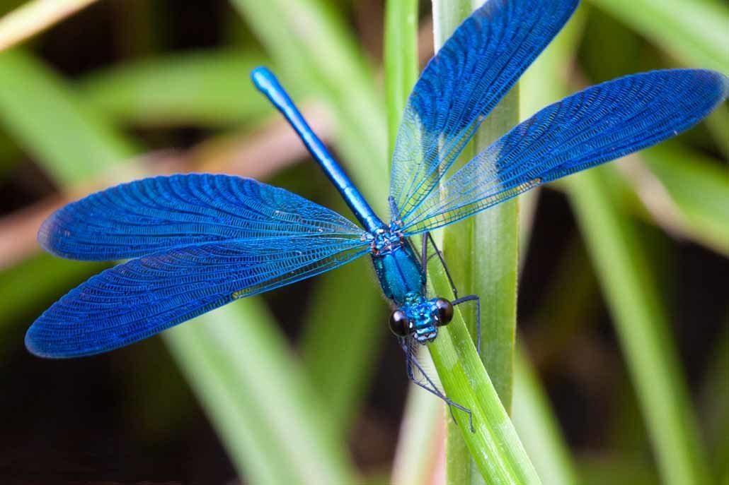
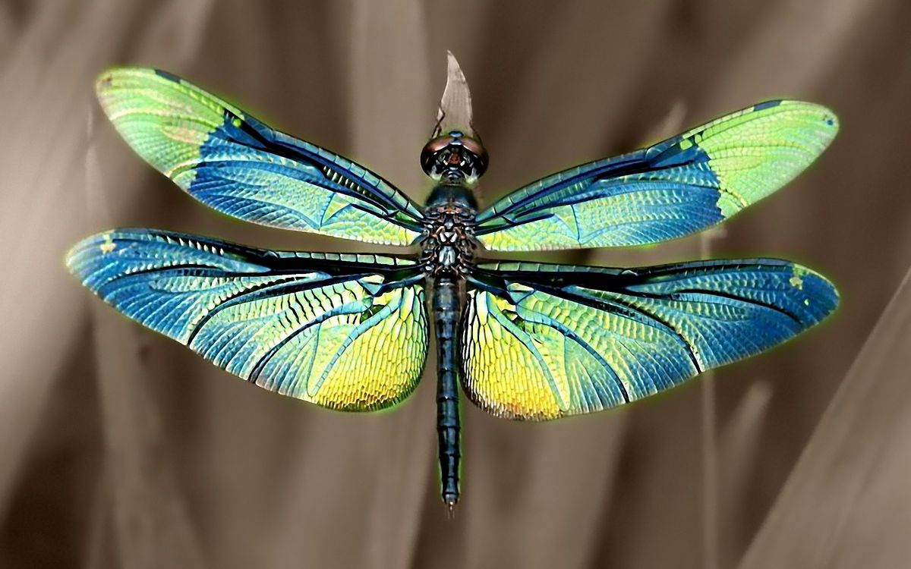
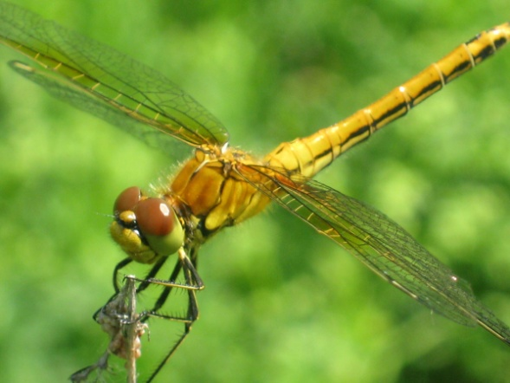
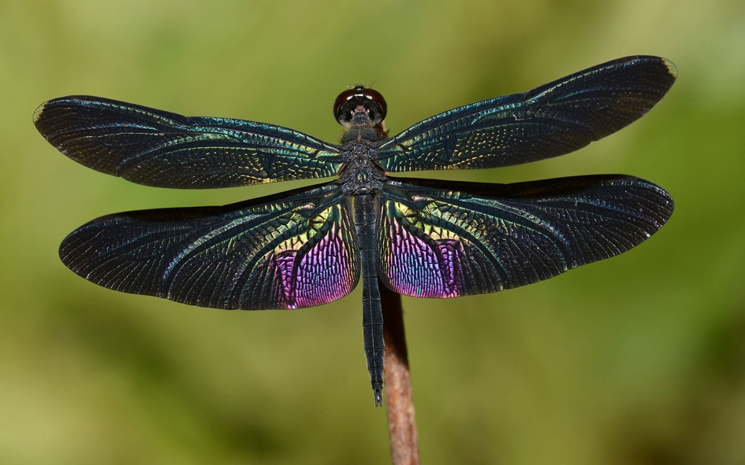
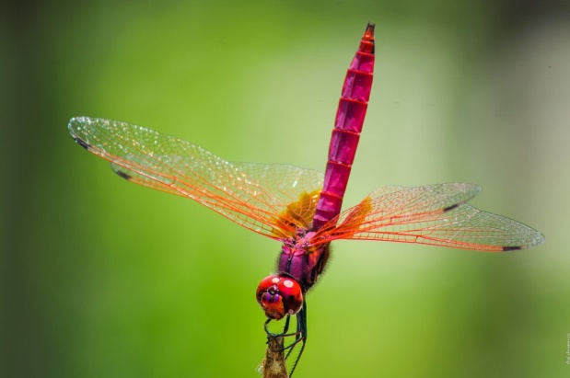

Slide 19
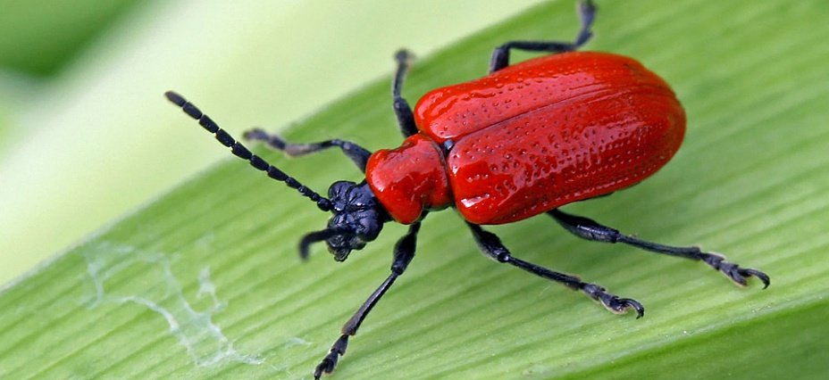
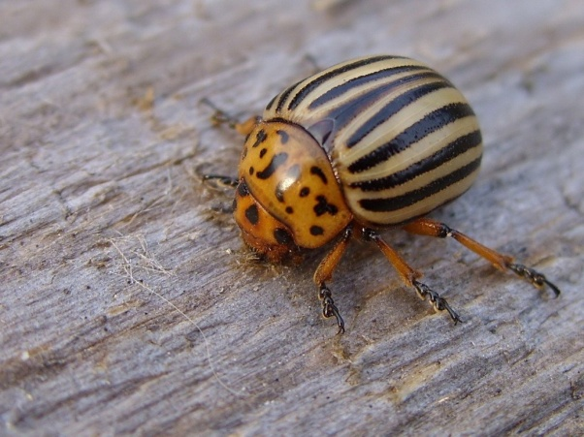
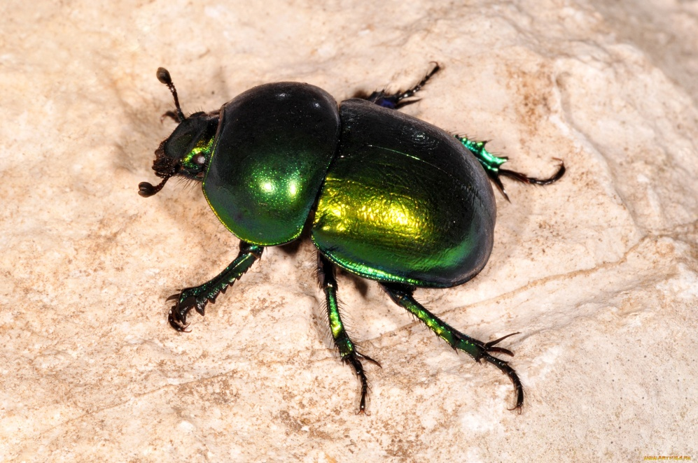
Жуки…
Жук в пеньке устроил дом
И живет отлично в нем.
Под трухлявою корой
Хорошо и в дождь и в зной.
(Зубков В.)

Slide 20
Кто лишний?

Slide 22
Спасибо за внимание

